Slide 1


Comprendre avant d’agir
Le coefficient correcteur
en langage clair
Personnel en activité

Slide 2
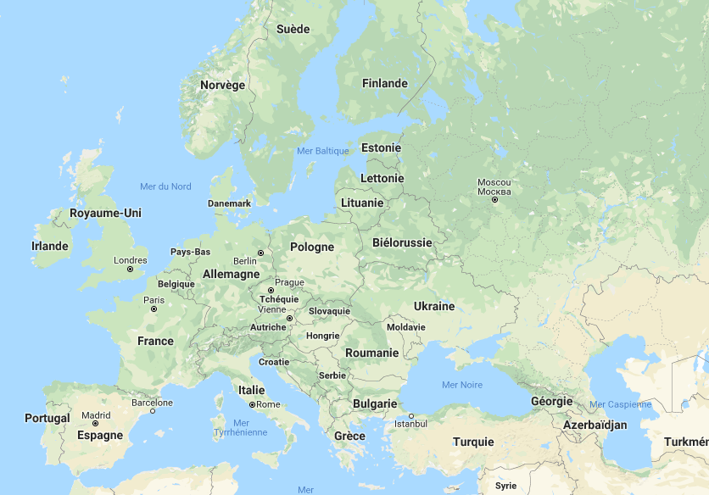
Le personnel de l’UE travaille dans divers lieux d’affectation dispersés en Europe et dans le monde.
Afin de garantir l’équivalence de son pouvoir d’achat, sa rémunération est affectée d’un coefficient correcteur (cc) supérieur ou inférieur à 100 %, selon le coût de la vie dans les différents lieux d’affectation.

Slide 3
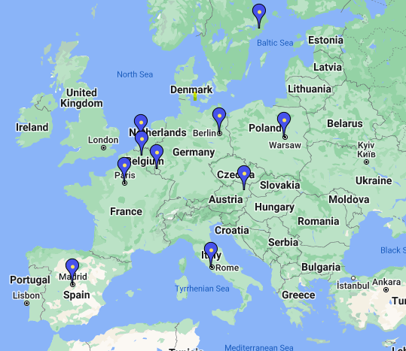
Les actualisations annuelles, calculées par Eurostat et approuvées pour la forme par la Commission, visent à assurer le parallélisme entre les rémunérations de l’UE et celles des fonctionnaires nationaux des administrations centrales d’un échantillon de 10 États membres (marqués de repères bleus).
Il ne s’agit pas là d’une «indexation» liée à l’inflation de votre lieu d’affectation.

Slide 4
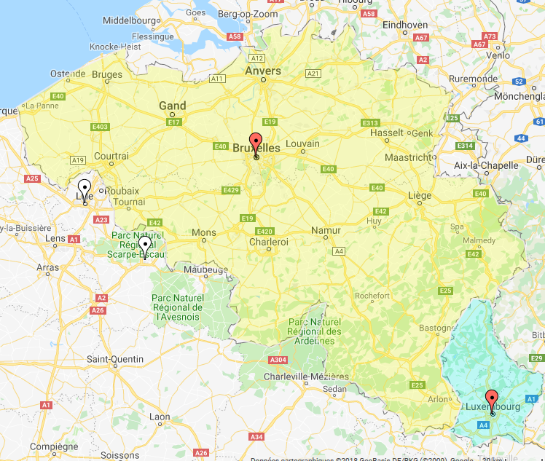
La ville de référence (base = 100) pour fixer des coefficients correcteurs est Bruxelles, la capitale de la Belgique.
Les capitales des États membres en dehors de la Belgique (et du Luxembourg) reçoivent un coefficient correcteur, qui peut être supérieur ou inférieur à 100.
Eurostat mène des Enquêtes sur les budgets familiaux (EBF) à Bruxelles afin d'établir le modèle de consommation d’un ménage moyen des membres du personnel de l’UE.

Slide 5
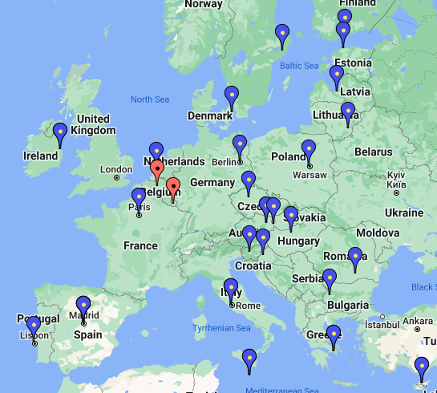
Eurostat calcule chaque année un coefficient correcteur pour chaque État membre (à l’exception de BE et de LU).
À cet effet, il mène périodiquement une enquête sur les budgets familiaux dans la capitale de chaque État membre (sauf pour les Pays-Bas, où c’est La Haye) (repères bleus).

Slide 6
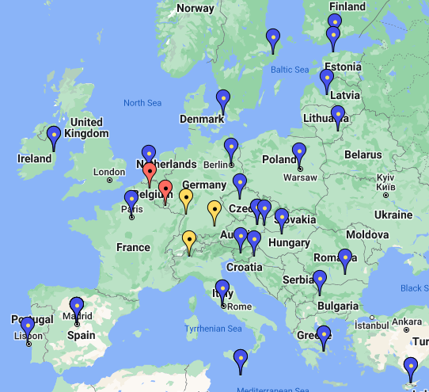
Une fois fixé dans la capitale, le coefficient correcteur s’applique à tout le personnel de l’UE affecté dans le même pays.
Cependant, un coefficient correcteur différent peut être fixé pour certains lieux d’affectation autres que la capitale. Cette faculté n’est actuellement utilisée que dans 3 cas (repères jaunes).

Slide 7
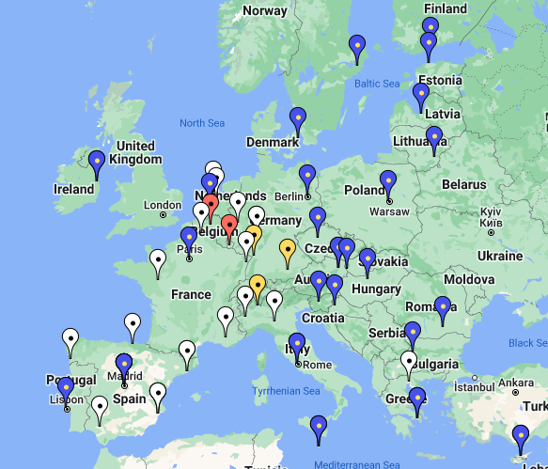
La plupart des autres lieux d’affectation n’ont pas de coefficient correction propre (repères blancs). Par conséquent, c’est le cc de la capitale de leur pays qui leur est applicable.
(p. ex., pour l’Italie : pour Turin ou Parme, le cc de Rome s’applique, contrairement à Varese, qui a son propre cc).

Slide 8
Depuis la réforme du statut des fonctionnaires de 2014, la création d’un coefficient correcteur propre à un lieu d’affectation (autre que la capitale) peut être arrêtée par la Commission par voie d’actes délégués.

Slide 9
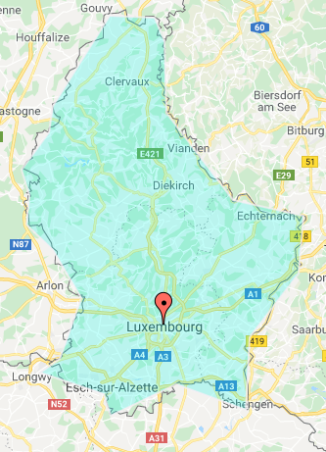
Et qu’en est-il du Luxembourg ?
Des données purement
indicatives accueillies par Eurostat (2025) montrent que le coût de la vie à Luxembourg est supérieur à celui de Bruxelles d’approx. 20%

Slide 10
Pourquoi alors il n’y a pas de coefficient correcteur pour le Luxembourg ?
Eh bien, la réponse est formelle : le statut ne le permet pas!
Article 64
Aucun coefficient correcteur n’est appliqué en Belgique et au Luxembourg, […]
ANNEXE XI
Article 3, paragraphe 5
Aucun coefficient correcteur n’est applicable pour la Belgique et pour le Luxembourg.. […]

Slide 11
Par conséquent, Eurostat ne dispose pas de base légale pour mener une Enquête sur les budgets familiaux au Luxembourg.
Considérer LU comme par définition égal à BE est carrément l’expression d’une volonté politique du législateur de l’UE.

Slide 12
Pourrait-on détacher le ‘lieu d’affectation’ de Luxembourg-Ville du reste du pays du Luxembourg pour lui attribuer un cc ?

Slide 13
La réponse est : Non.
Premièrement, parce que les articles du statut (diapo 10) sont clairs : L’interdiction d’appliquer un cc couvre l’ensemble du territoire du Grand-Duché de Luxembourg.
Deuxièmement, parce que, même dans les cas ‘normaux’, le cc applicable au personnel en service dans un pays est calculé sur la capitale du pays. Et la capitale ne peut jamais être détachée du reste du pays pour recevoir un cc différent.

Slide 14
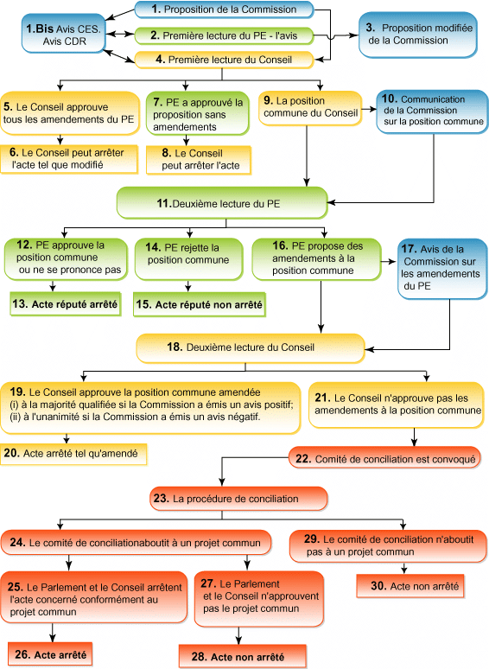
Par conséquent, le seul moyen de créer un coefficient correcteur pour le Luxembourg consiste à modifier le statut.
Ce qui nécessite pas moins qu’une ⬅procédure législative ordinaire.
Proposition de la Commission
Parlement européen
Conseil
→codécision←
Il n’y a pas moyen de contourner cela…

Slide 15


L’expérience a montré qu’une réforme du statut est pleine de risques.
Le prix à payer sera salé.
Nous, et les plus vulnérables d’entre nous en particulier, avons plus à perdre qu’à gagner.
Pour contrer les attaques prévisibles contre nos conditions d’emploi, prenez vos dispositions dès maintenant : renforcez la capacité de négociation des syndicats qui vous disent la vérité!

